Slide 1
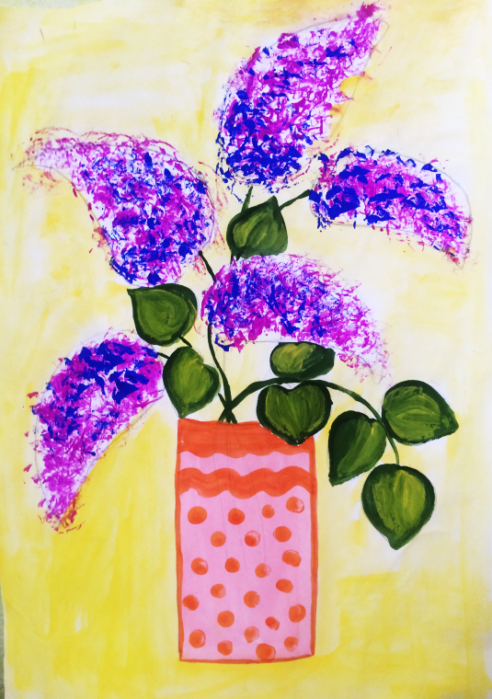
изо деятельность
«Сирень в вазе»
Детский сад № 29
Воспитатель: Рудковская Вера Александровна

Slide 2
Художник, в краску кисти отпуская,
Творит, от вдохновения сгорая,
Но вряд ли передаст бумаги лист
Оттенки, что таит сирени кисть…

Slide 3
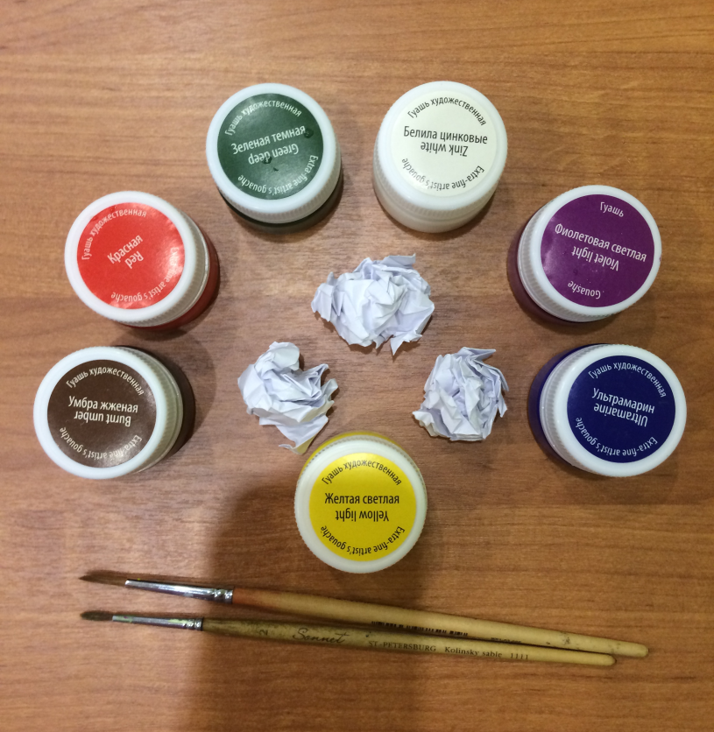
Натюрморт – это жанр изобразительного искусства, фокусирующийся на изображении предметного мира.
Сегодня мы с вами будем рисовать ветку сирени.
В своей работе используем нетрадиционный способ изображения - смятую в комочек бумагу.
Подготовим инструменты и материалы:
Лист бумаги;
Простой карандаш;
Гуашь или акварельные краски;
Кисточки (толстая и тонкая);
Смятая бумага (взять 2-3 листочка бумаги и смять их в комочки);
Баночка с водой.

Slide 4
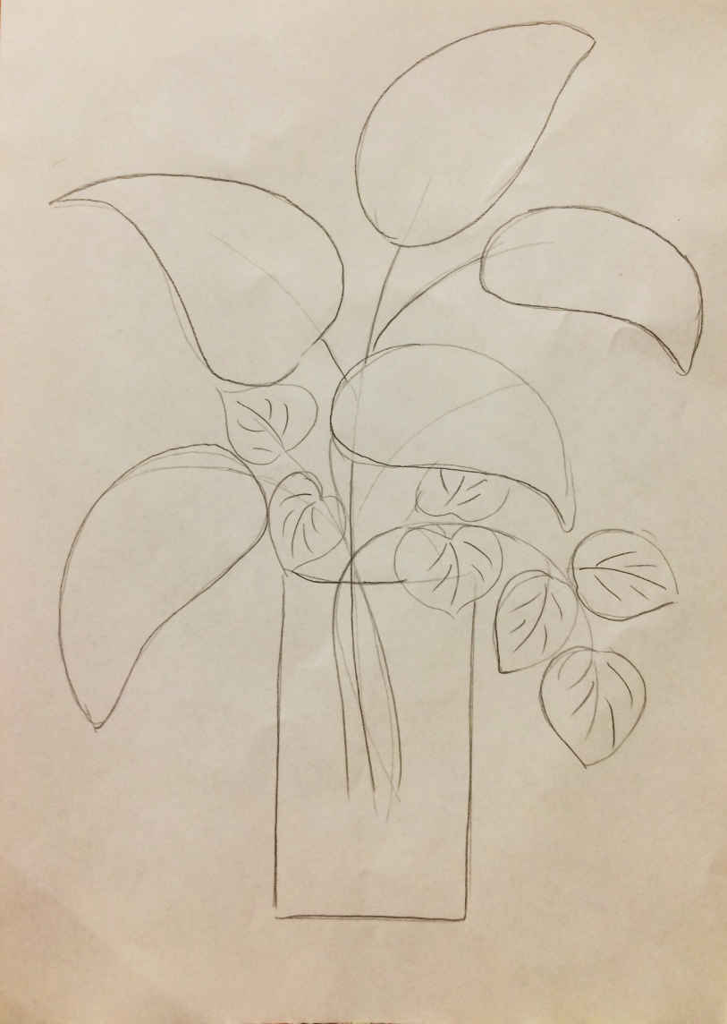
Рисуем простым карандашом набросок (ваза, веточки, кисть сирени, листочки).

Slide 5
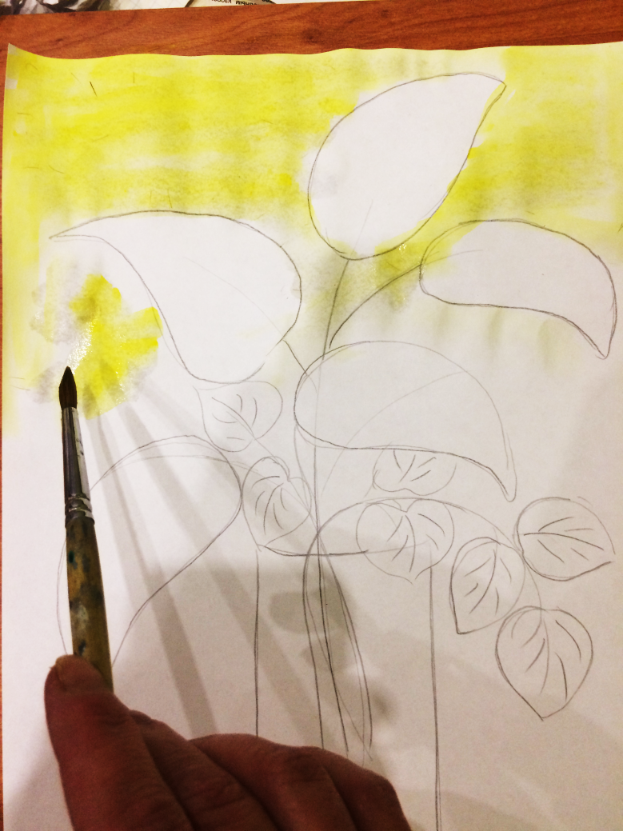
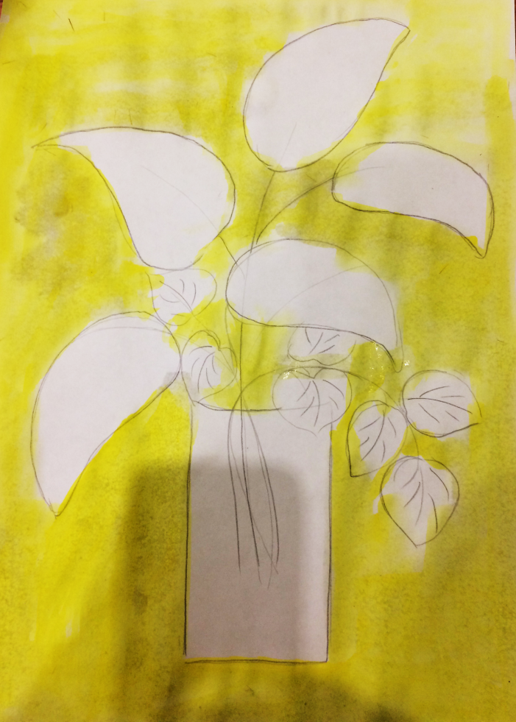
Закрашиваем фон:
смачиваем бумагу водой и по сырому листу наносим краску светлого тона ( желтая, охра, бледно голубая).

Slide 6
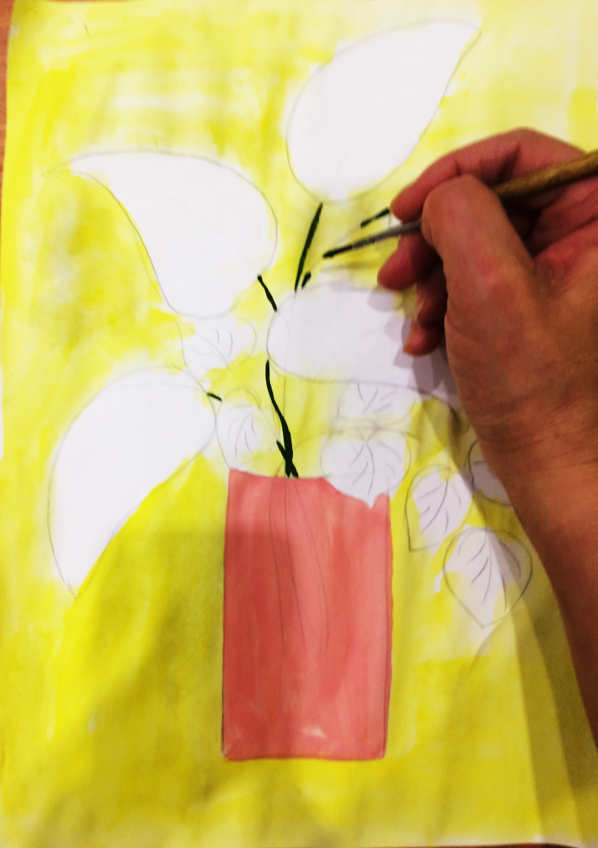
Выбираем цвет для вазы, закрашиваем, пока краска сохнет прорисовываем кончиком кисти зеленые веточки.

Slide 7
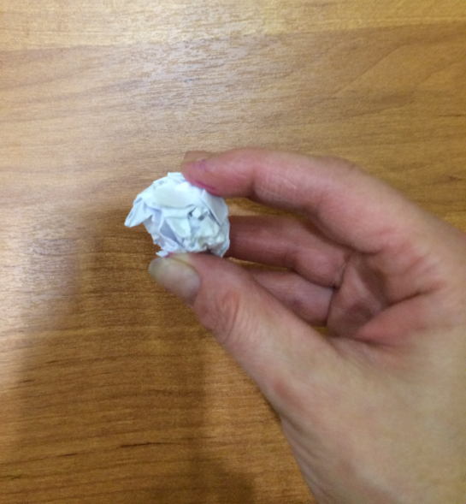
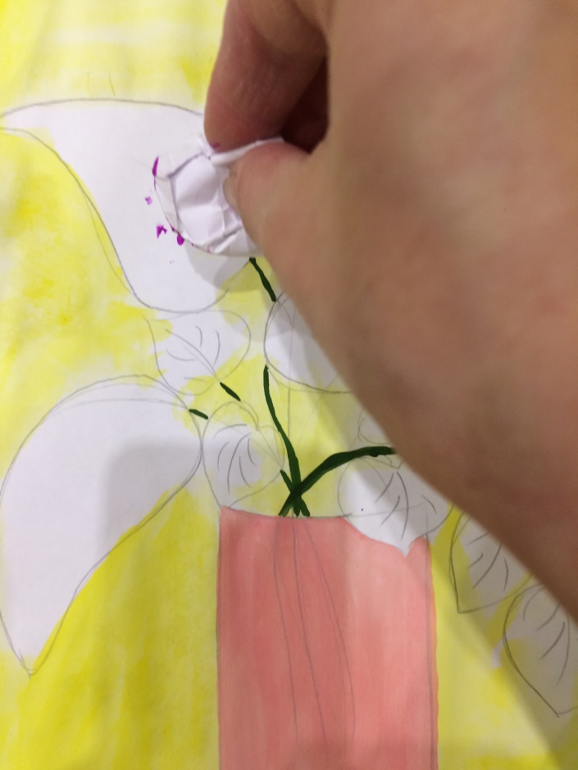
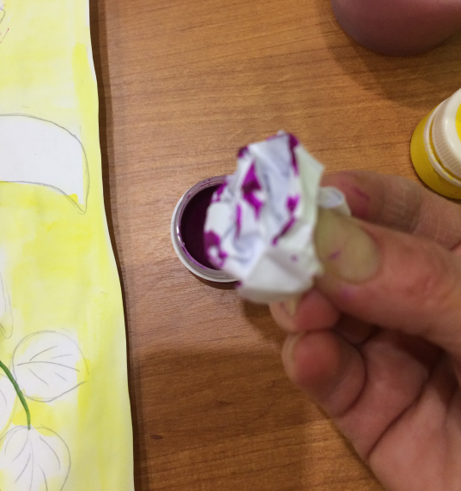
Берем комочек бумаги, макаем в сиреневую краску и методом отпечатка заполняем соцветие сирени.

Slide 8
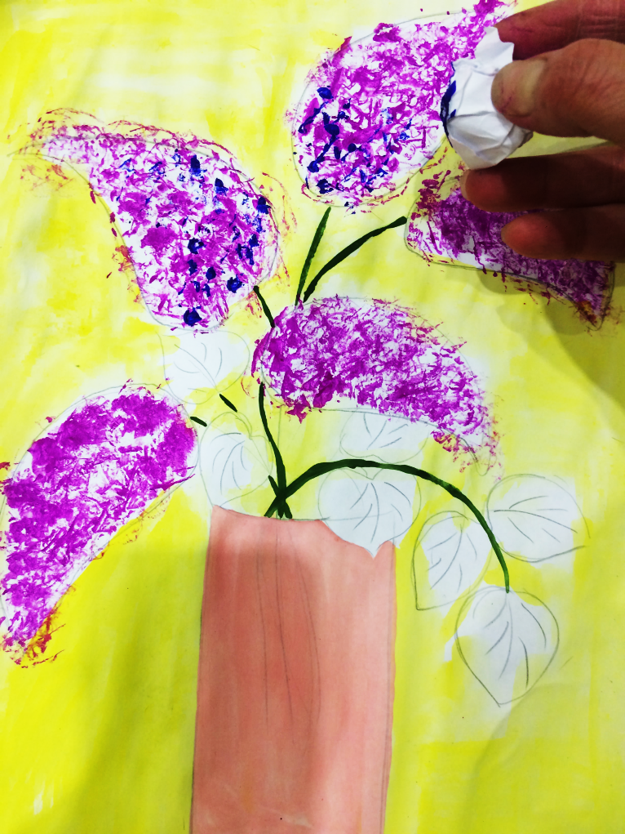
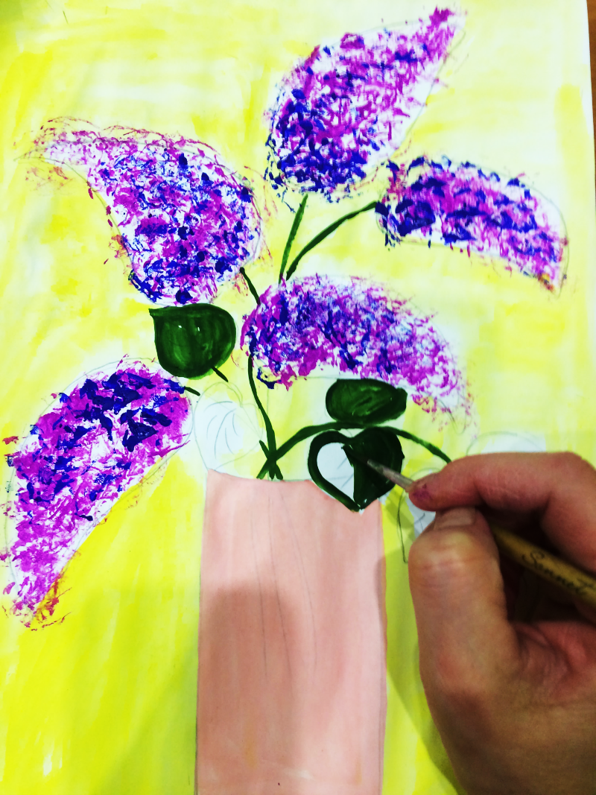
Придаем объем нашим соцветиям, используем комочек с краской на 1-2 тона темнее.
Закрашиваем листочки у сирени.

Slide 9
По желанию можно декорировать вазу.
Наш натюрморт «Сирень в вазе» готов.
Приятного творчества!

